Slide 1
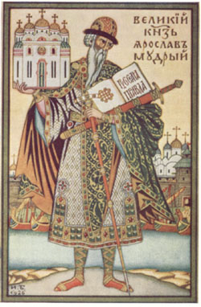
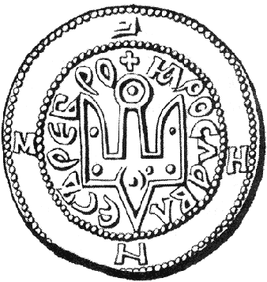
ПАМ’ЯТКИ ПРАВОЗНАВЧОЇ
ДУМКИ В УКРАЇНІ

Slide 2

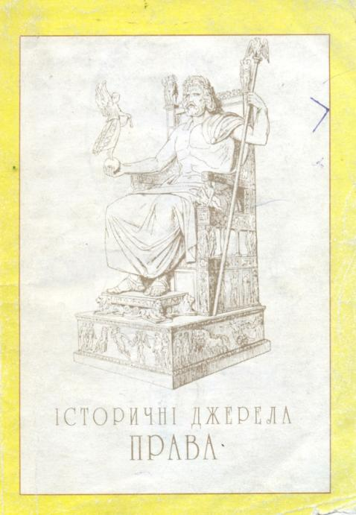
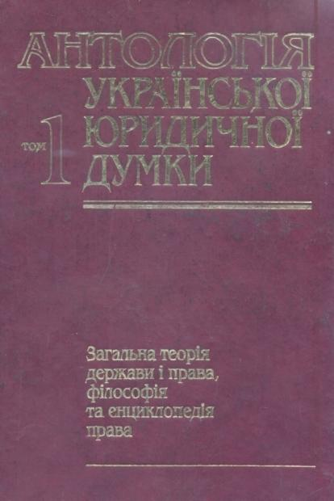
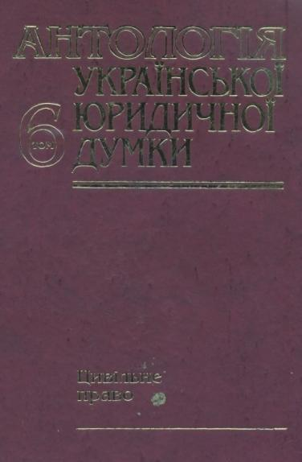
В 346471/1
В 342492/5
В 346471/6
Ва 585950
Історія держави і права — це наука і навчальна дисципліна, яка вивчає фундаментальні, системо утворюючі закономірності історичного розвитку, намагається встановити головні причини та виявити основні наслідки виникнення, розвитку і падіння державно-правових систем.

Slide 3
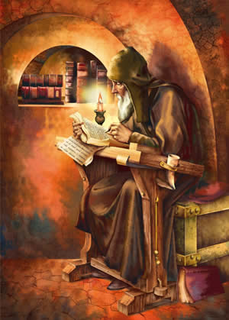
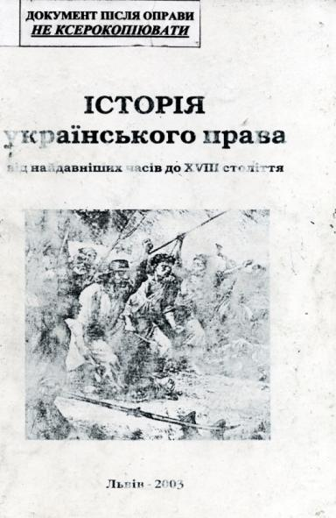
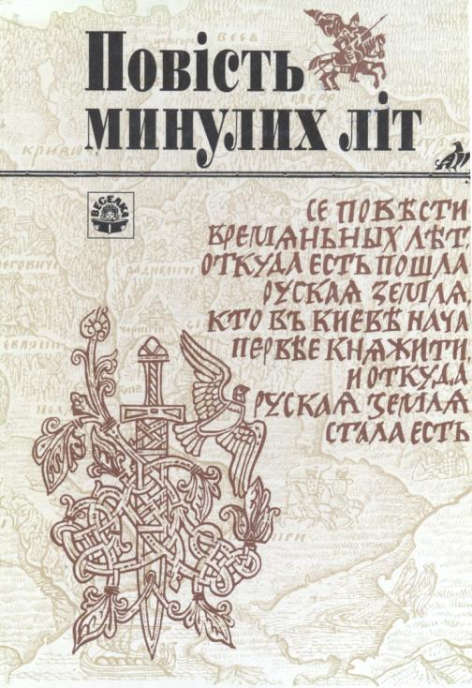

Ва 653142
Ва 647700
Со 24707
Виникнення держави і права в Київській Русі має кілька теорій Однією з таких теорій є літописна "Повість временних літ ", складена ченцем Києво-Печерського монастиря Нестором на основі як джерел грецьких хронік місцеві перекази Нестор виступав проти поширення впливу Візантії на українські землі.

Slide 4
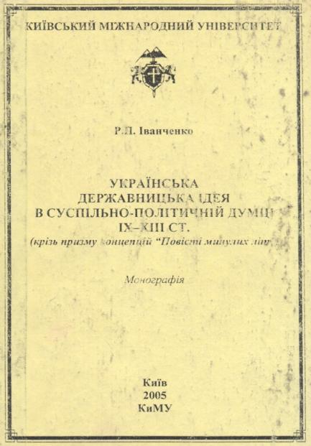
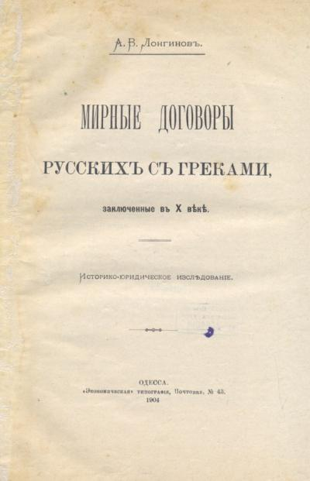
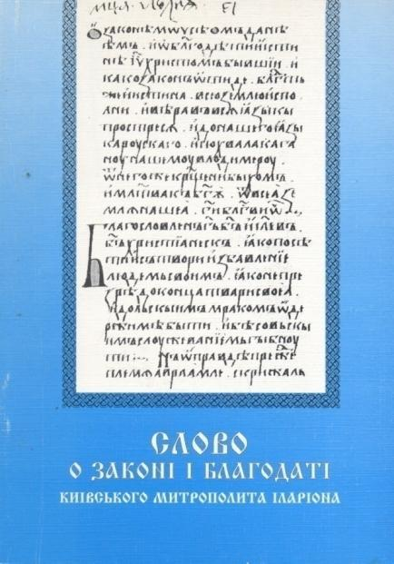
Ва 663671
Ва 637187
З цією метою він тісно пов'язує історію Київської Русі зі світовою. Нестор ставить виникнення української держави в центр історії всіх країн світу і обгрунтовує виникнення українського держави шляхом договору.

Slide 5
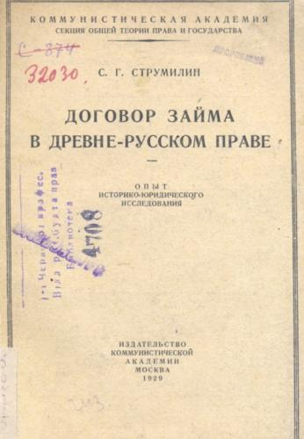
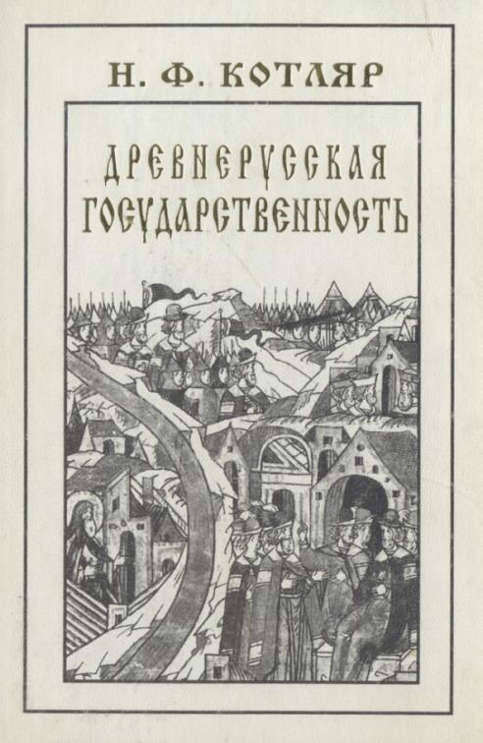
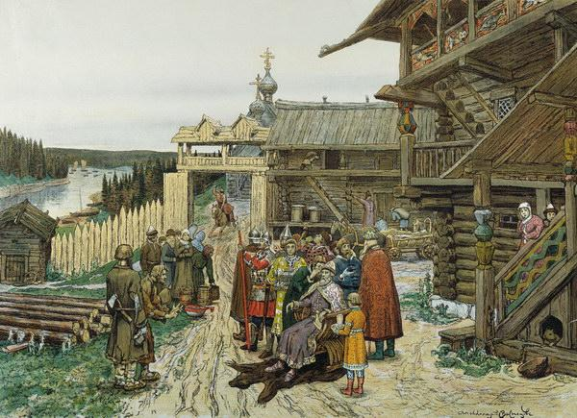
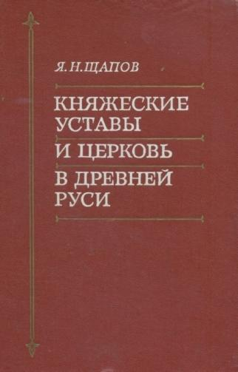
В 66138
Ао 259977
Ва 195416
За формою правління Київська Русь була ранньофеодальною монархією, яка трималася на системі військово - і державнослужилого землеволодіння. За формою устрою це була федерація земель, а за політичним режимом - автократія. Вона об'єднувала 20 народностей, тобто була багатонаціональною.

Slide 6
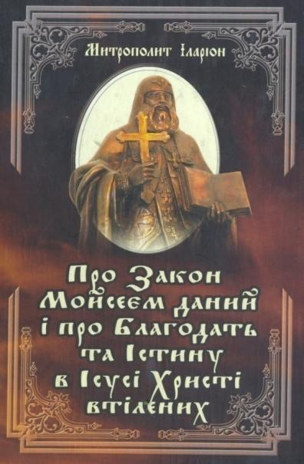
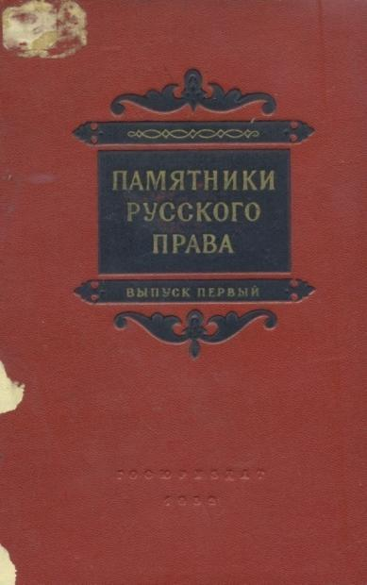
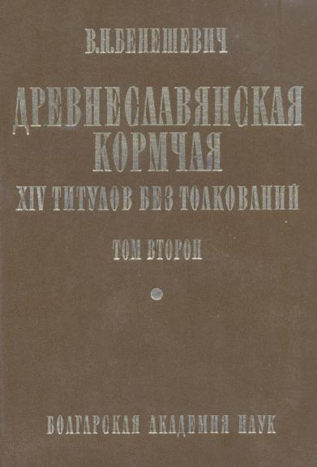
Ао 264363
В 334820
В 258497/1
Вища законодавча, судова, військова та адміністративна влада в державі належала великому князю київському. Його законодавча влада полягала у виданні уставів, судних грамот, укладанні міжнародних угод, в кодифікації норм права. Князь очолював судову систему і його суд був вищою судовою та апеляційною інстанцією.

Slide 7
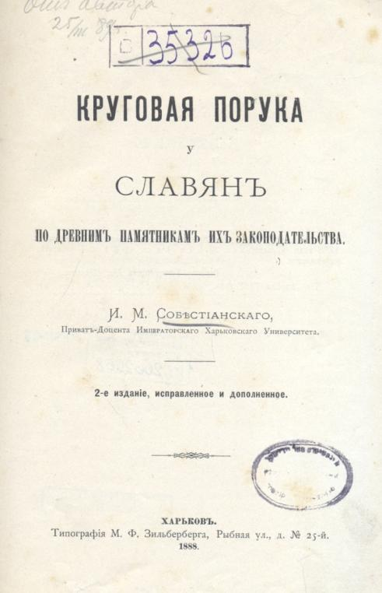

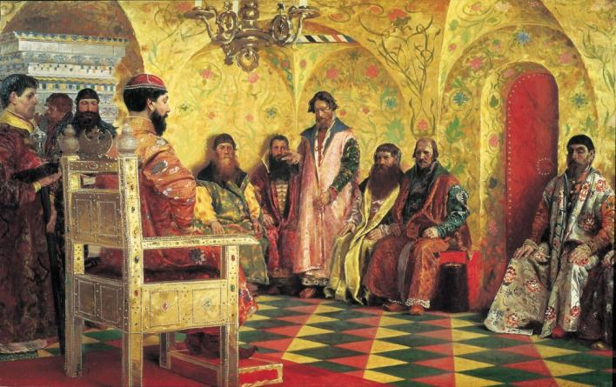
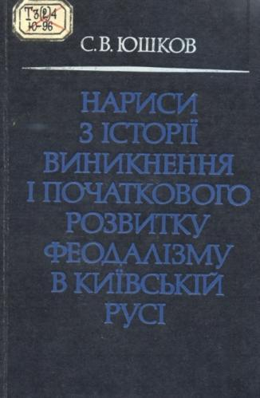
Ва 489033
В 51
Ва 548332
Дорадчим органом виконавчої влади при князі була боярська рада з найближчого аристократичного оточення князя та місцевої знаті. Державні функції виконувала також християнська церква з її поділом на єпархії на чолі з єпископами та парафії, які очолювали священики.

Slide 8
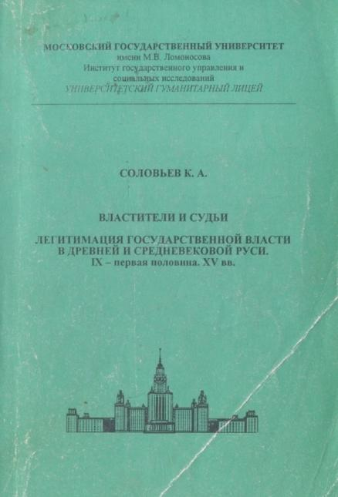
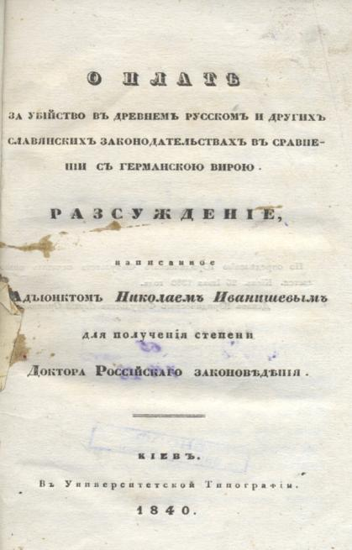

Ва 594612
В 54236
В 333200
На відміну від Західної Європи, де феодальне землеволодіння узалежнювалося службою своєму сюзерену, на Русі бояри, користувалися правом спадкового володіння вотчинами. Боярське успадкування вотчин могло зберігатися навіть із переходом від одного князя до іншого.

Slide 9
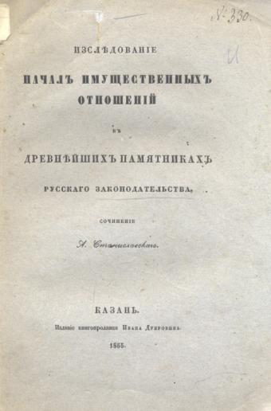

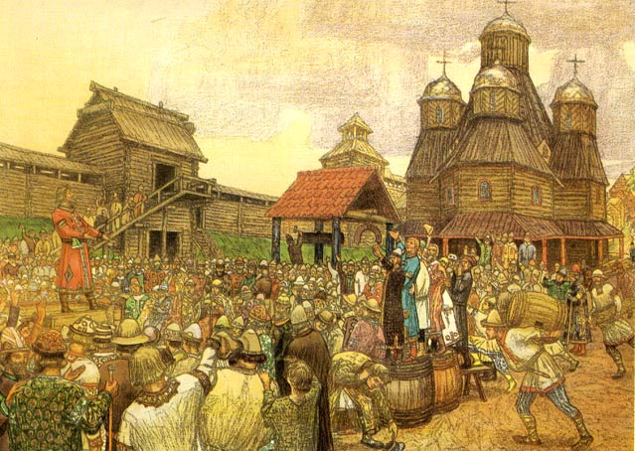
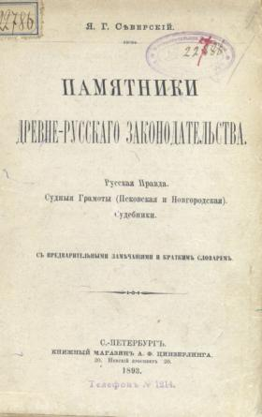
В 227045
Ва 691663
В 227879
Органом місцевого самоврядування з попередніх часів лишалися народні збори - віче, що скликалися в сільських общинах - вервях та в містах. Найменшою адміністрацією держави була община - верв на чолі з вервним старостою. Верві об'єдналися в повіти, волості та погости на чолі з тіуном, уділи та землі з князями. Місцевими адміністраторами виступали призначені князем десяцькі, соцькі, тисяцькі, тіуни, мечники, воєводи, вірники, ябедники та посадники.

Slide 10
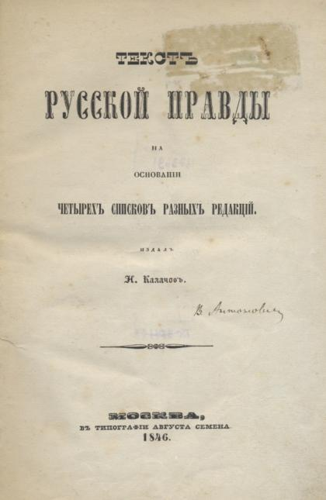
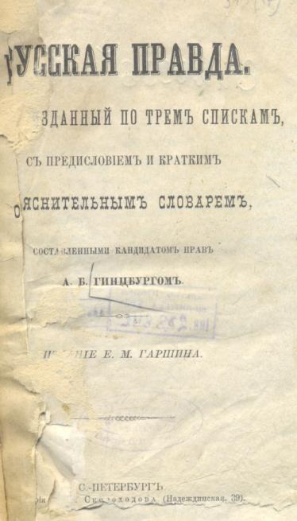
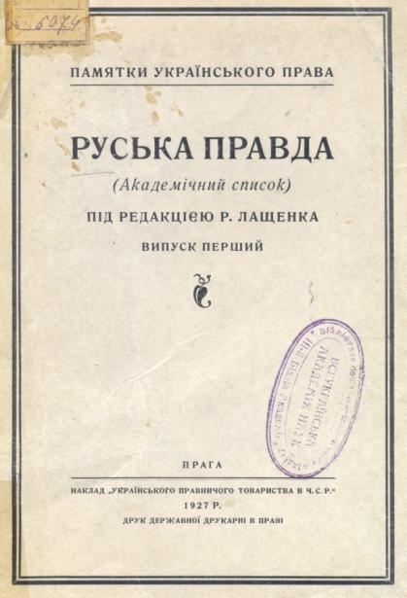
Ви 9699/1
Во 384122
Ви 20936
Основними джерелами права у давньоруській державі були: звичаєве право, договори Русі з Візантією, князівське законодавство, церковне законодавство, Руська правда. Руська правда є визначною юридичною пам'яткою українського права і кодексом світового значення. Назва її означає "руський закон", "право", "справедливість".

Slide 11


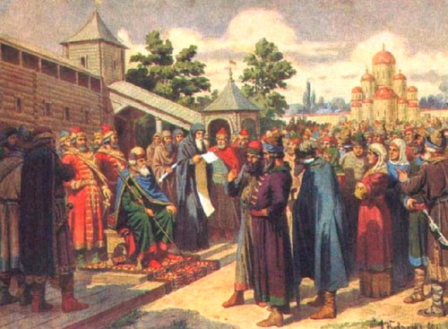
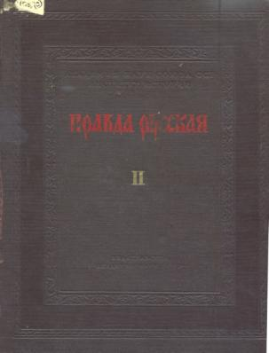
Ва 477795
В 120685/2
Ва 786712
Появу зведення пов'язують з кодифікацією норм звичаєвого права, яку провів десь між 1016-1054 pp. князь Ярослав Мудрий. Упорядкований збірник мав 18 статей і отримав назву "Правда Ярослава". Сини князя - Всеволод, Святослав та Ізяслав - продовжили збір та систематизацію норм права, і у 1068 р. з'явилася "Правда Ярославичів". Обидві вони об'єднуються в першу редакцію кодексу, який називається "Коротка правда ".

Slide 12
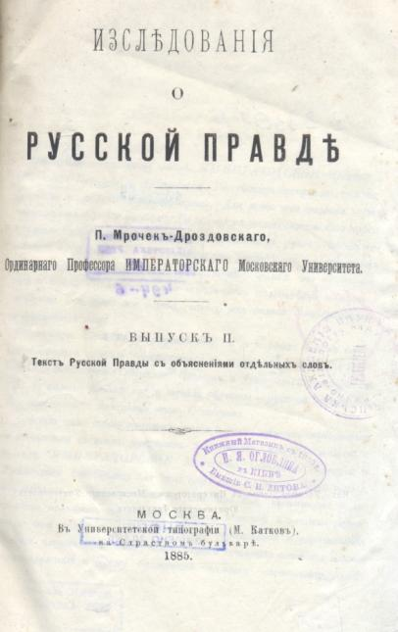
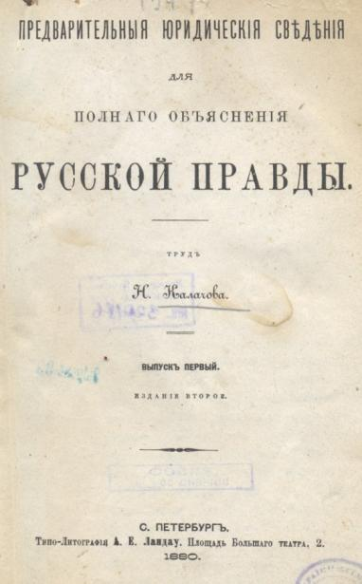
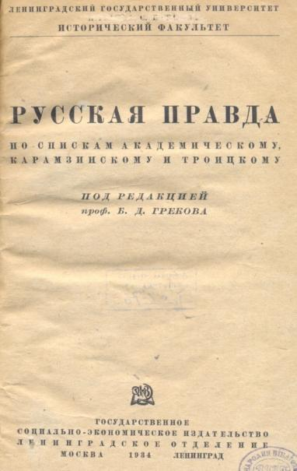
В 180562
В 38307
В 15377
У роки правління Володимира Мономаха створено нову редакцію, яка має назву "Розширена правда" і складається з 121 статті. Існує також вибірка галузевих норм права для певних судів, яку іменують "Скороченою Правдою". Окрім двох редакцій Існує більше ста списків правди, які називають за місцем та автором знахідки або за місцем зберігання.

Slide 13
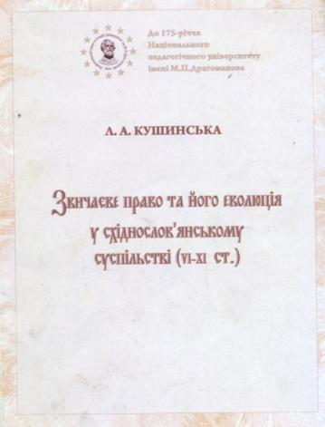
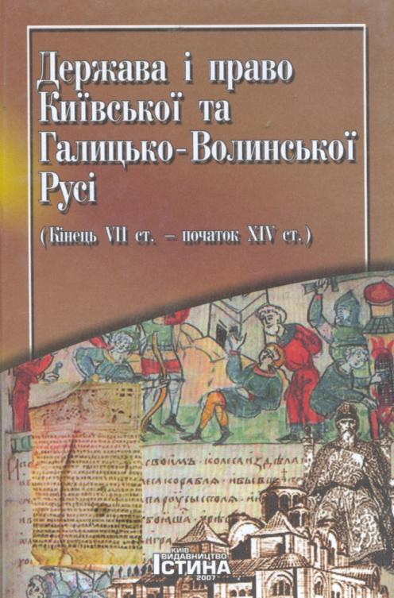
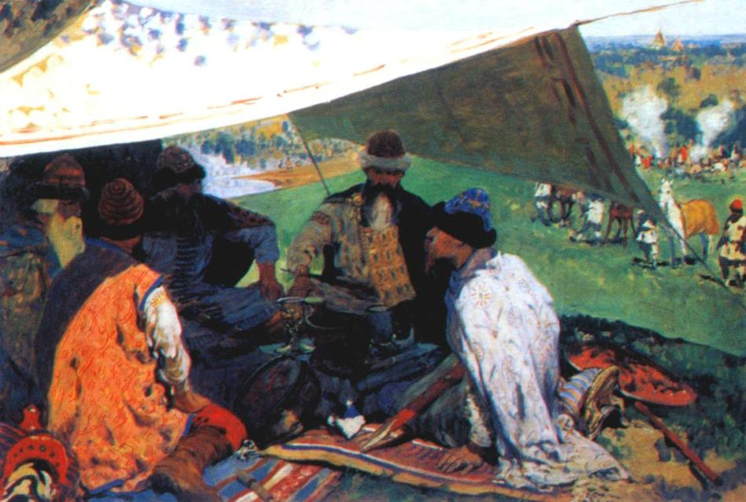
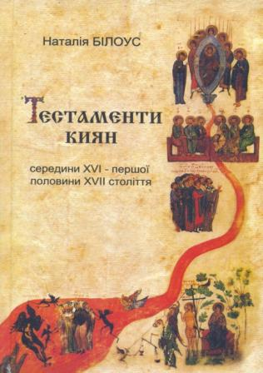
Ва 730378
Ва 680181
В 581499
Розпад Київської Русі був закономірним результатом її економічного і політичного розвитку.Київська Русь розпалася на князівства: Київське, Галицьке, Волинське, Смоленське, Переяславське, Володимиро-Суздальське тощо. Ці князівства-землі у свою чергу поділялися на менші князівства або волості. На удільні князівства була перенесена система сюзеренітету-васалітету.

Slide 14
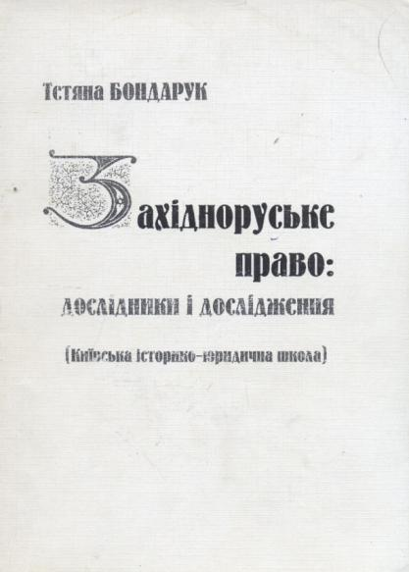
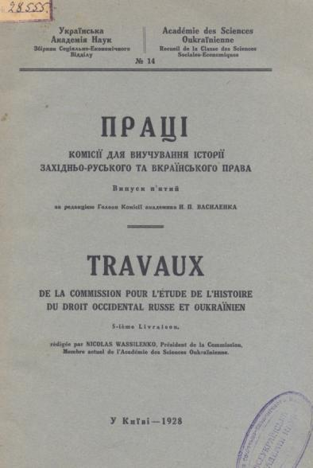
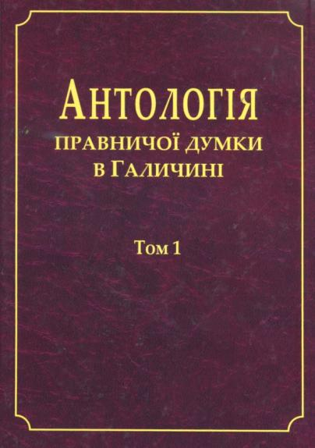
Ва 700468
Ви 6308
Ви 355330/1
Кожне князівство мало свої особливості політичного розвитку. У Новгороді та Пскові утворилися феодальні республіки, у Володимиро-Суздальській землі перемогла міцна князівська влада, в Галицько-Волинській землі великий вплив на владу традиційно мала боярська аристократія.

Slide 15
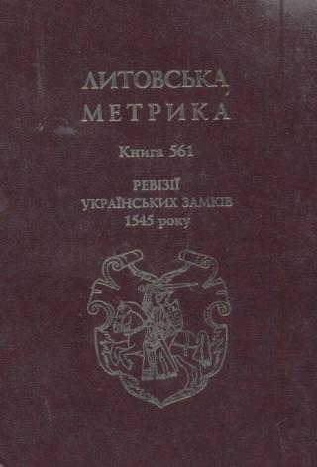
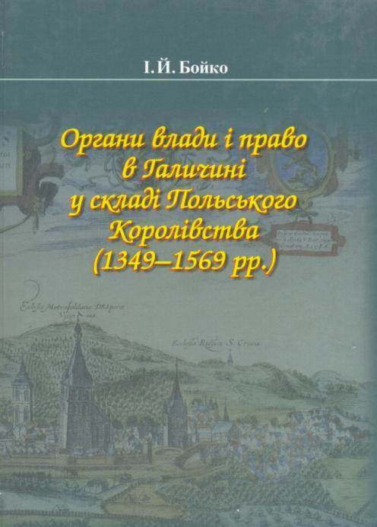
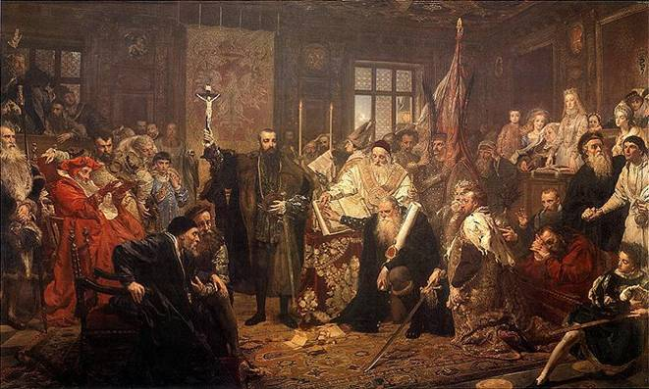
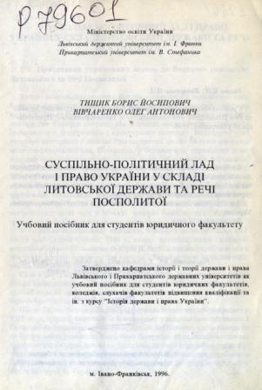
42327
Ва 716362
Р 79601
З розколу Галицько-Волинської землі скористалася Польща, яка в першій половині XIV ст. розпочала наступ на південно-західні українські землі. Але водночас, за князя Гедиміна (1316—1341), зміцніла Литовська держава.

Slide 16
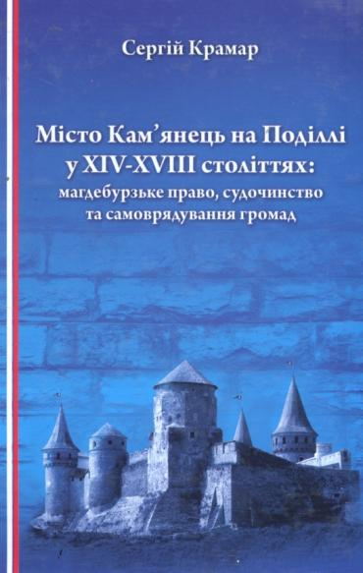
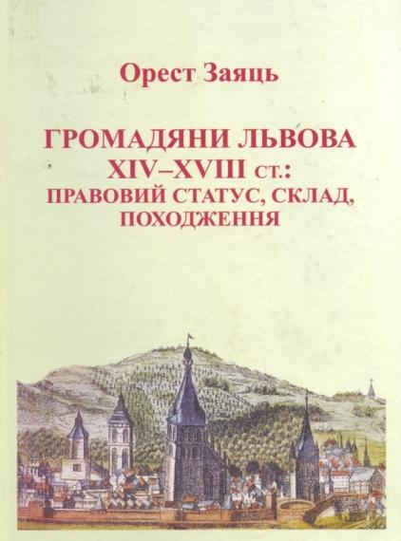
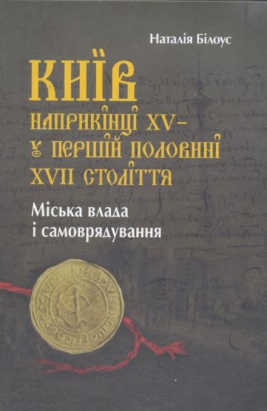
Ва 740938
Ва 761706
Ва 695891
Магдебурзьким правом називають один з різновидів прав міських общин, які із Західної Європи поширювалися на українські землі, починаючи з XIV ст. Його назва походить від назви міста Магдебург в Саксонії, яке у 1188 р. отримало від власника - архієпископа Віхмана - право на самоврядування, яке 1294 р. підтвердив саксонський курфюрст Альберт. Грамоти разом зі збірником норм звичаєвого права Саксонії Ейхе фон Ренкова "Саксонське зерцало" та міського муніципального права і утворили так зване магдебурзьке право.

Slide 17
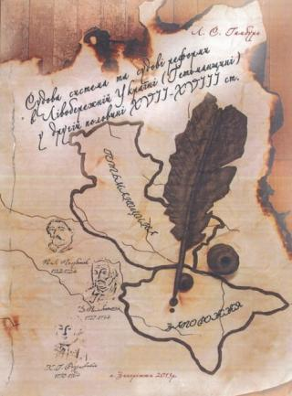
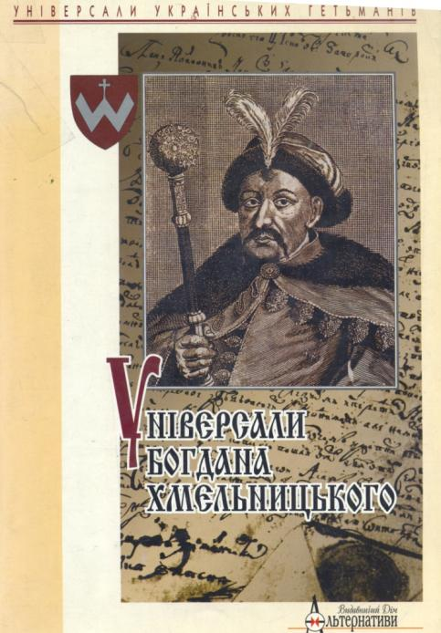


Ва 783968
Ва 764796
Ва 588500
У ході Національно-визвольної війни під проводом Б. Хмельницького на-звільненій території формувалися підвалини самостійної української національної держави у вигляді козацької республіки, започаткованої традиціями Запорозької Січі. Визволену територію поділено на 16 військово-адміністративних одиниць - полків.

Slide 18



Р 77433
Ва 581498
Ва 616362
Полки поділялися на сотні. їхня кількість у кожному полку була різною і коливалася від 10 до 20 сотень. У полку влада належала полковнику, а також полковому писарю, обозному, судді, осавулам та іншим військово-адміністративним чинам. Вони й утворювали старшинську раду полку. Всіма військовими і громадськими справами сотні управляв сотник, а козацькими сільськими громадами - отаман.

Slide 19




Ва 730377
Вс 52710
Ва 87055
Центральна влада на визволеній території належала гетьману, який спирався на Раду генеральної старшини. До неї належали: генеральний писар, генеральний обозний, генеральний суддя, підскарбій, безпосередні помічники гетьмана у військових справах - осавули, бунчужні та хорунжі.

Slide 20



Ва 777147
Ва 575733
Ва 786519
У козацько-гетьманській державі протягом 110 років її існування діяла громіздка і розгалужена судова система, яку можна розділити на три групи: державні суди; станові суди; спеціальні суди. Судовий процес був однаковий, явний, безпосередній та усний. Процесуальні сторони називалися чолобитник і позваний. Всі правоздатні виступали у суді індивідуально.

Slide 21




Вс 51783
В 346147
Ва 657413
У роки визвольної війни і з початком Руїни, у зв'язку з ліквідацією польського законодавства, головним джерелом козацького права був правовий звичай, запозичений у запорожців, та унормоване на його підставі гетьманами і полковниками звичаєве право. Джерелом адміністративного, цивільного, військового, фінансового, земельного, трудового права було гетьманське законодавство: універсали, підзаконними вважалися акти Генеральної військової канцелярії генерального військового суду, Ради генеральної старшини.

Slide 22



Вс 43158
Ва 696852
Ва 730427
Коли у вигнанні помер гетьман I. Мазепа, після довгих суперечок прихильники боротьби за самостійність України обрали 5 квітня 1710 р. гетьманом однодумця Мазепи, генерального писаря П. Орлика. Освічений правознавець і політик, П. Орлик швидко пройшов шлях від кафедрального писаря Київської митропології до генерального писаря Війська Запорозького.Він розумів, що з самого початку діяльності залишається гетьманом у вигнанні, а тому, щоб стати справжнім гетьманом України, її треба звільнити від іноземного панування.

Slide 23




Ва 748551
Вс 5582
Ва 659512
Він написав проект під назвою: "Пакти й конституції законів і вольностей Запорозького Війська". Оригінальність і значення Конституції П. Орлика полягають у поєднанні загальнодемократичних засад з козацькими традиціями Запорозької Січі. У шістнадцяти пунктах проекту в дуже стислій формі розкриті внутрішні і зовнішні питання життя України.
У них йдеться про релігію, територію та кордони, про відносини з Кримом, про Січ Запорозьку. Наступні пункти констатують цілковиту незалежність України від Польщі та Росії.

Slide 24



В 3140
Ва 549920
Вс 31791
Російська імперія, до складу якої входило 85 % сучасних земель України, з кінця XVIII до початку XX ст. була абсолютною феодальною монархією, з унітарною системою устрою, авторитарним політичним режимом, централізованим бюрократичним апаратом. Населення України строго підпорядковувалося центральним (в Петербурзі) та місцевим органам влади і управління.

Slide 25




Ва 604256
Ва 778506
Ва 707996
Зміни в державному ладі Російської імперії на початку XX ст. пов'язані з революційними подіями 1905-1907 pp., в яких активну участь взяло і населення України. Ці зміни вплинули і на державно-правове становище українських губерній. Влітку 1905 р. царський уряд підготував реформу політичної системи. Передбачалося створити парламент, який складався б з верхньої палати - Державної ради і нижньої палати депутатів - Державної думи, обмеживши таким чином абсолютну владу царя органом представницької демократії і запровадивши виборчу систему в Російській імперії.

Slide 26
ДЖЕРЕЛА:
Антологія української юридичної думки [Текст] : в 6 т. / заг. ред. Ю. С. Шемшученко ; Ін-т держави іправа ім. В.М.Корецького НАН України. - К. : Видавничий Дім "Юридична книга", 2002 .
Т. 2 : Історія держави і права України: Руська Правда / упоряд. І. Б. Усенко [та ін.] ; відп. ред. і авт. вступ. нарису І. Б. Усенко. - [Б. м.] : [б.в.], 2002. - 591 с.
Антологія української юридичної думки [Текст] : в 6 т. / заг. ред. Ю. С. Шемшученко ; Ін-т держави іправа ім. В.М.Корецького НАН України. - К. : Видавничий Дім "Юридична книга", 2002 .
Т. 3 : Історія держави і права України: козацько-гетьманська доба / упоряд. І. Б. Усенко [та ін.] ; відп. ред. і авт. вступ. нарису І. Б. Усенко. - [Б. м.] : [б.в.], 2003. - 582 с.
Історія держави і права України [Текст] : навч. посіб. / П. П. Музиченко. - 2.вид., випр. і доп. - К. : Знання, 2000. - 662 с. - (Вища освіта ХХІ століття).
Історія держави і права України [Текст] : навч. посібник / В. М. Іванов. - К. : Міжрегіональна академія управління персоналом, 2002 .
Ч. 1. - [Б. м.] : [б.в.], 2002. - 264 с.
Національна бібліотека України ім. В. І. Вернадського.
Відділ комплексних наукових та науково-інформаційних проектів
Всі права захищені © ВКННІП НБУВ, І. А. Прокошина, Ю. А. Мордвінов

